Slide 1
Variabel, Konstanta, dan Tipe Data
Coding Subuh #03
Ahmad Muhardian

Slide 2
Agenda kita..
Kenalan dengan Variabel
Kenalan dengan Konstanta
Kenalan dengan Tipe Data
Memahami cara membuat
Latihan

Slide 3
Variabel

Slide 4
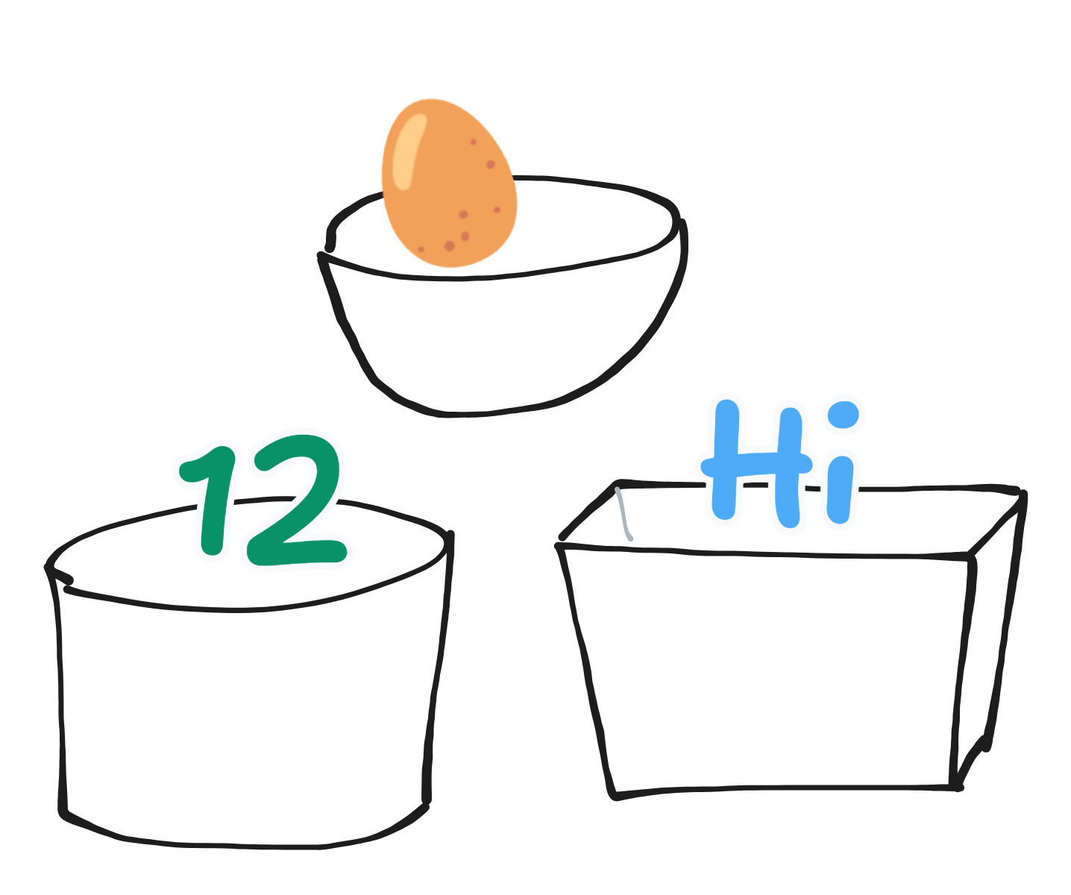
Apa itu Variabel?
Variabel adalah tempat menyimpan data saat program berjalan
Apa yang disimpan di variabel akan hilang setelah program ditutup atau halaman web di reload.
Kita membutuhkan variabel untuk menyimpan data sementara, sehingga nanti kita bisa proses lebih lanjut.

Slide 5
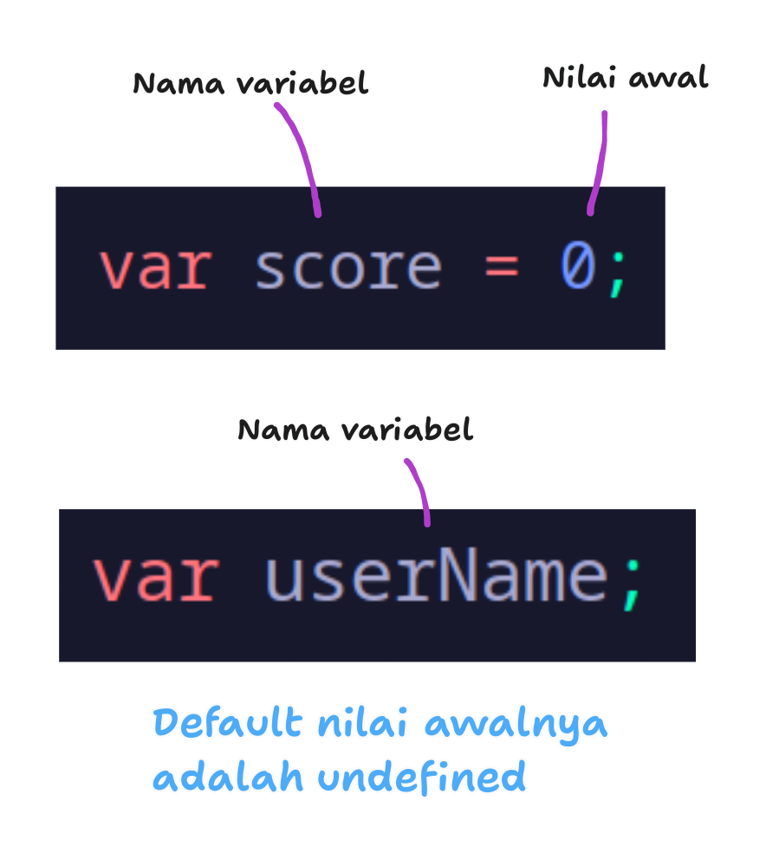
Membuat Variabel di JavaScript
Kita bisa menggunakan kata kunci var dan let untuk membuat variabel di JavaScript.
Variabel dapat langsung diberikan nilai ataupun tidak. Jika tidak diberikan nilai, maka nilai defaultnya adalah undefined.

Slide 6
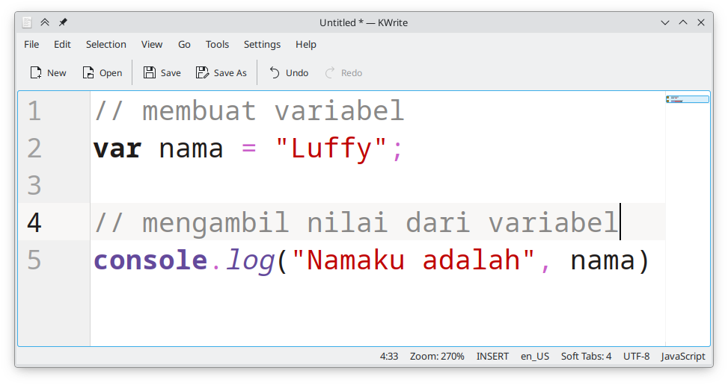

Mengambil nilai dari Variabel
Kita bisa langsung tulis nama variabel untuk mengambil nilainya, misalnya kita mau tampilkan di console.log()

Slide 7
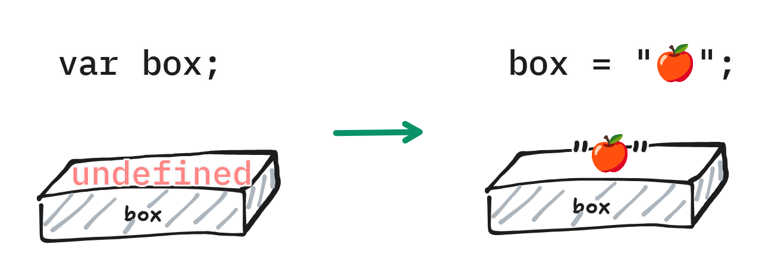
Mengisi ulang nilai variabel
Gunakan operator = untuk mengisi ulang nilai variabel

Slide 8
Aturan penulisan nama Variabel
Nama tidak boleh menggunakan kata yang sudah ada di JavaScript seperti if, for, let, var, const, while dan sebagainya
Nama variabel biasanya ditulis dengan lowercase.
Disarankan menggunakan camelCase untuk penulisan nama variabel yang lebih dari satu suku kata.
Jangan gunakan angka di depan nama variabel.
Penggunaan beberapa simbol di nama variabel dibolehkan, tapi tidak boleh menggunakan simbol yang sudah menjadi operator.

Slide 9
Contoh nama variabel yang benar dan salah
❌ Salah
✅ Benar
1indonesia
aku&dia
+62warga
Kotak surat
satuIndonesia
akuDanDia
plus62warga
kotakSurat

Slide 10
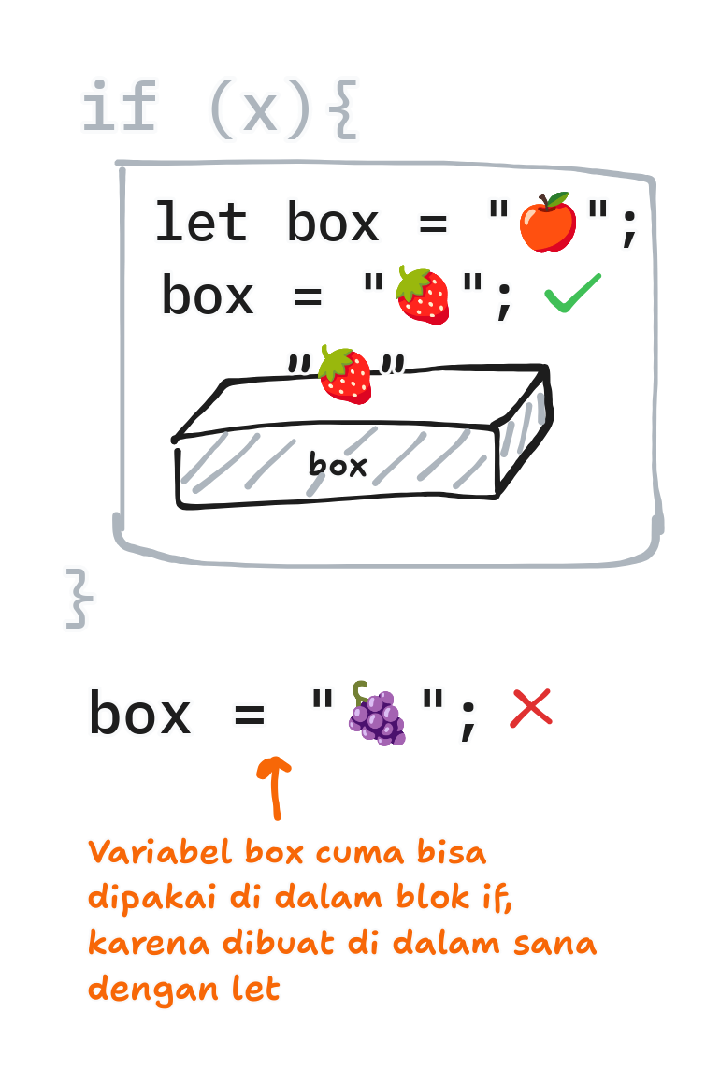
var vs let, apa bedanya?
var bisa dipakai secara global, sedangkan let cuma bisa dipakai secara lokal di dalam blok kode tertentu.
var akan ditambahkan ke dalam object window, sedangkan let tidak.
var bisa dideklarasikan (dibuat) ulang, sedangkan let tidak bisa.
let baru ada di ES6, sedangkan var sudah ada sejak ES5

Slide 11
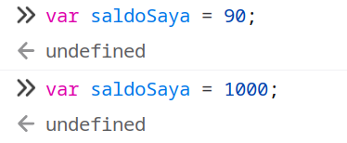
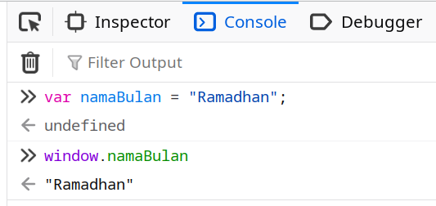
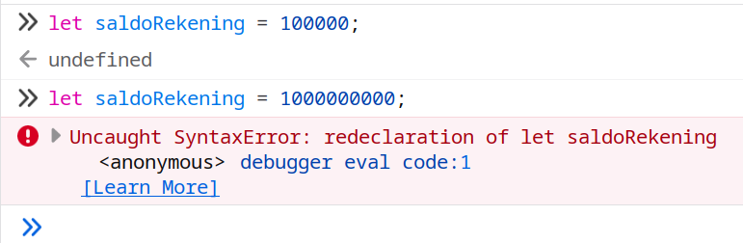
var vs let, apa bedanya?
Kita bisa deklarasikan ulang var, tapi let nggak bisa
Variabel var akan ditambahkan ke object window
Note: di Console Chrome, let bisa dideklarasikan ulang https://stackoverflow.com/a/64582612

Slide 12
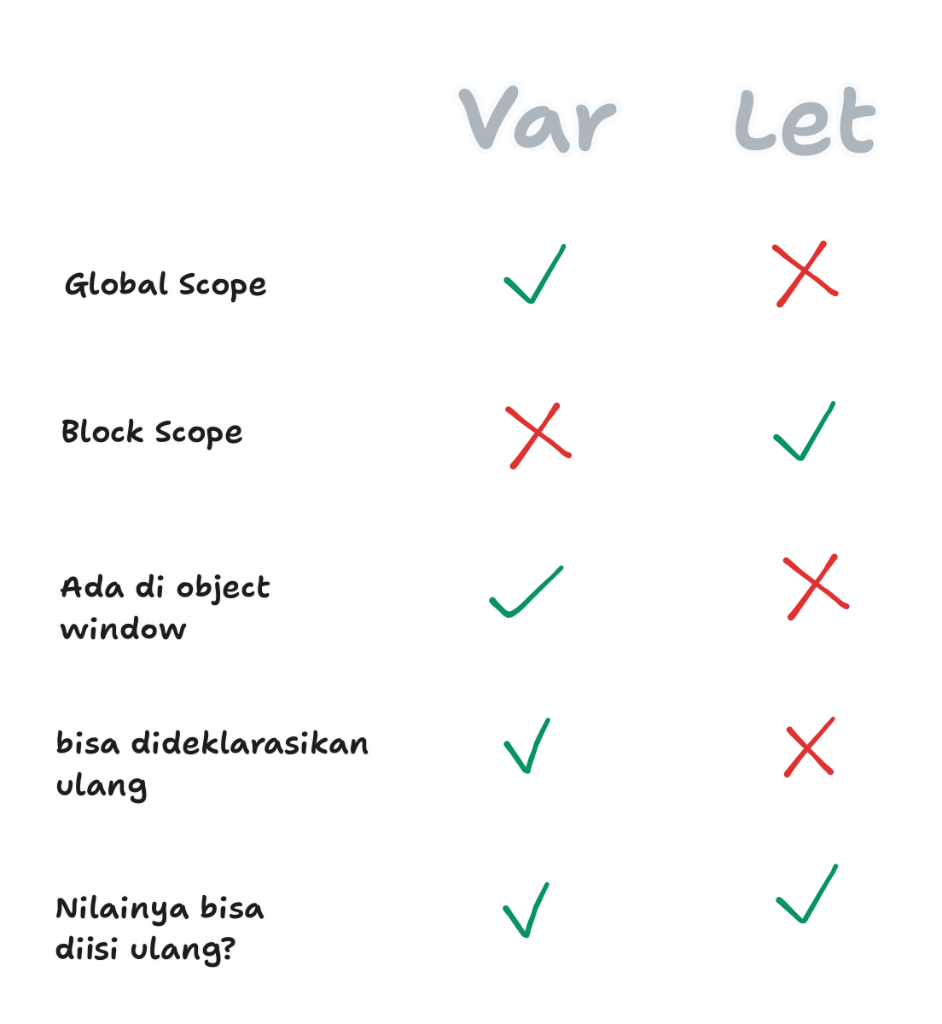
Kapan harus pakai var vs let?
Pakai var untuk membuat variabel global dan let let untuk lokal.
Pakai let jika variabelnya cuma dipakai di dalam satu blok saja, misalnya di blok for, if, while, dsb.
Pakai let untuk mencegah variabel dideklarasikan ulang.

Slide 13
Konstanta

Slide 14
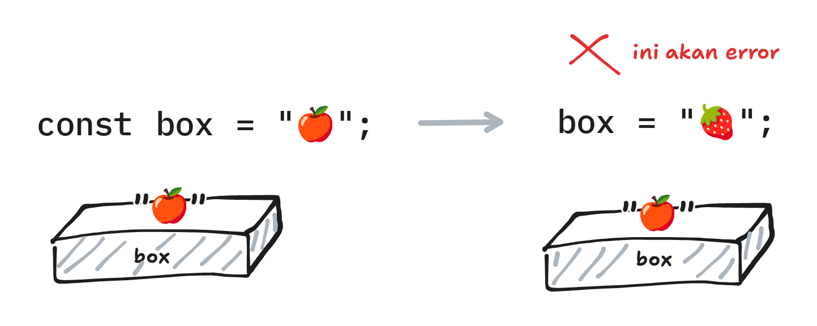
Apa itu Konstanta?
Konstanta adalah tempat menyimpan data seperti variabel tapi nilainya konstan atau tetap. Konstanta dibuat dengan kata kunci const dan nilainya tidak bisa diisi ulang

Slide 15
Aturan penulisan nama konstanta
Di Javascript aturan nama konstanta sama seperti variabel.
Dianjurkan menggunakan huruf kapital (all caps) untuk konstanta yang bersifat global seperti ENV, PORT, BASE_URL, API_URL, API_KEY, dan sebagainya. Bila terdapat dua atau lebih suku kata, gunakan garis bawah untuk memisahnya.

Slide 16
Var, Const, Let
Summary perbandingan

Slide 17
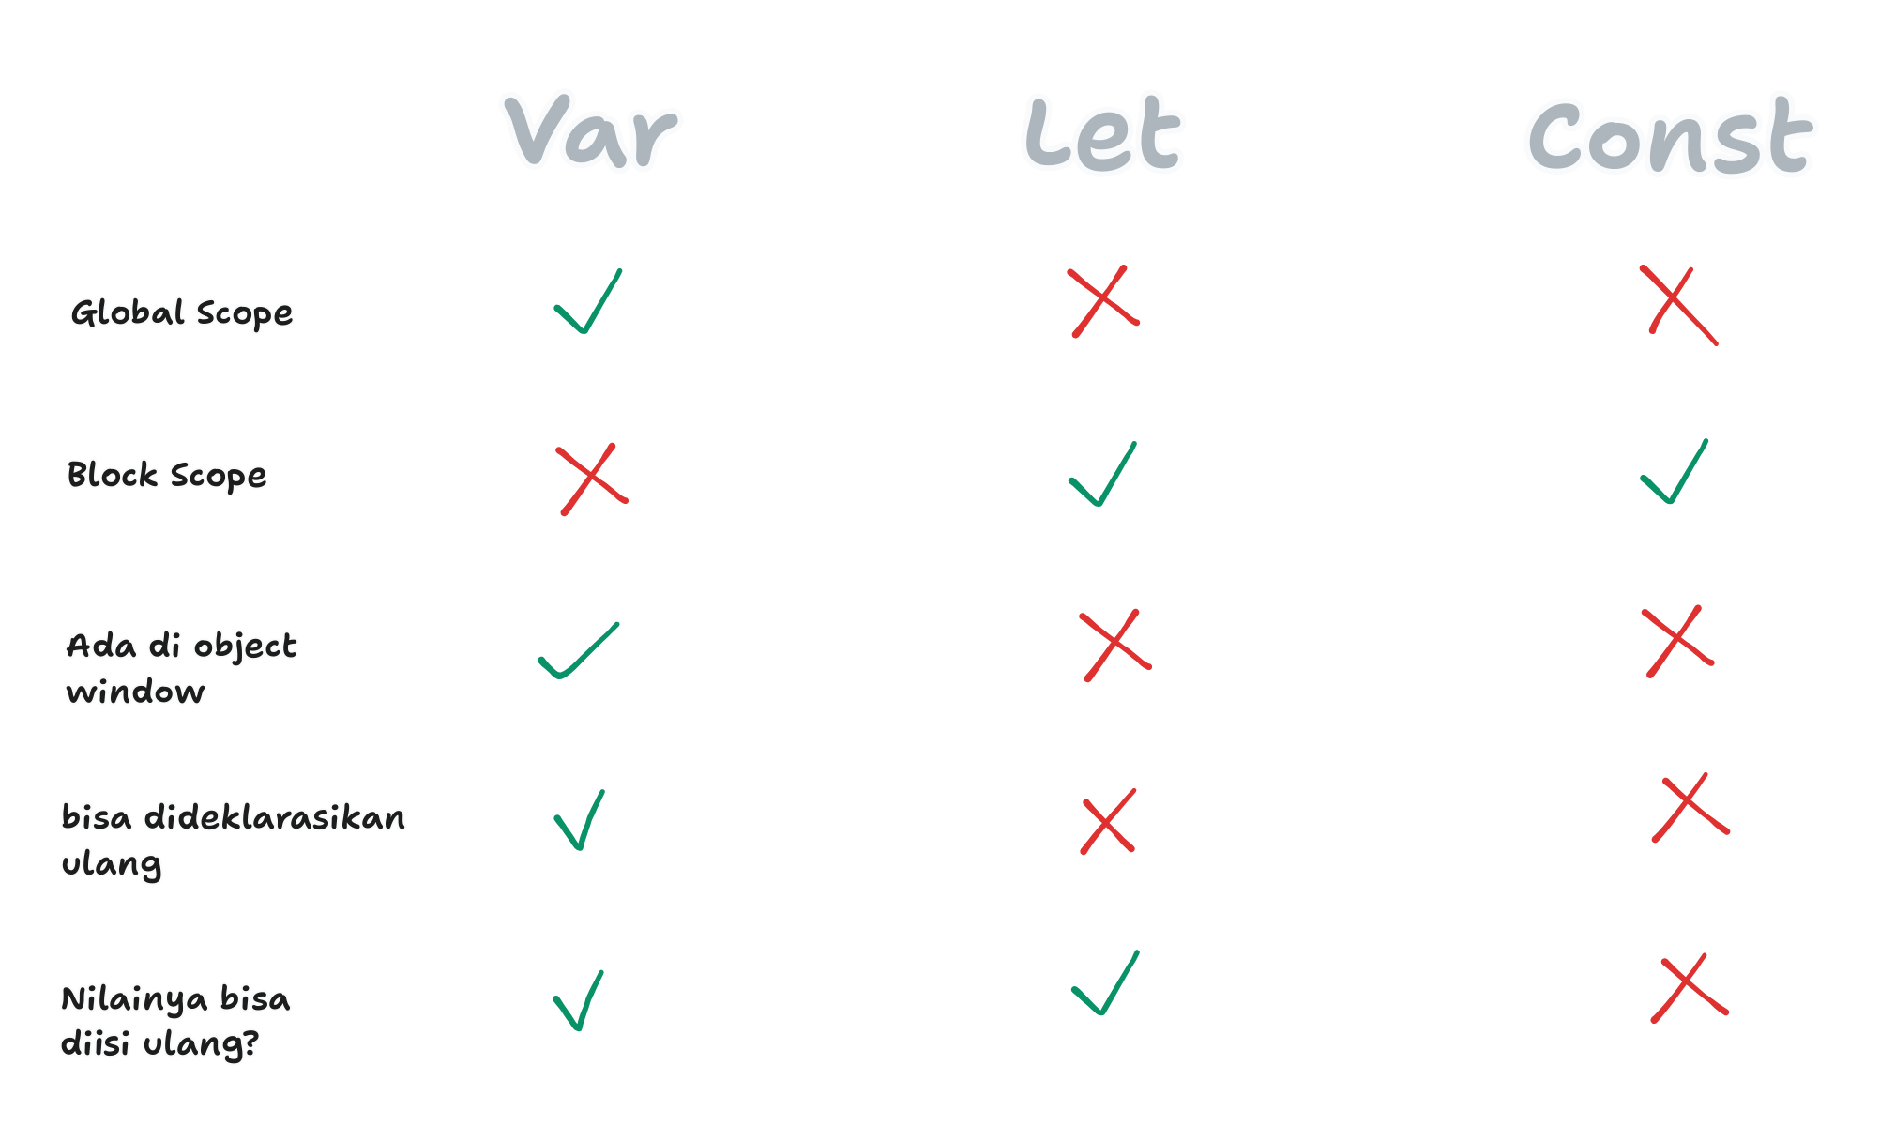

Slide 18
Tipe Data

Slide 19
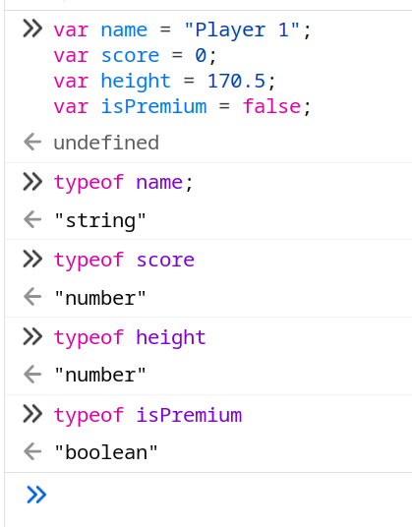
Apa itu Tipe Data?
Tipe data adalah jenis-jenis data yang bisa kita simpan di dalam variabel maupun konstanta.
Javascript menggunakan Dynamic Typing untuk tipe data yang artinya variabel akan menggunakan tipe data sesuai dengan isi datanya.

Slide 20
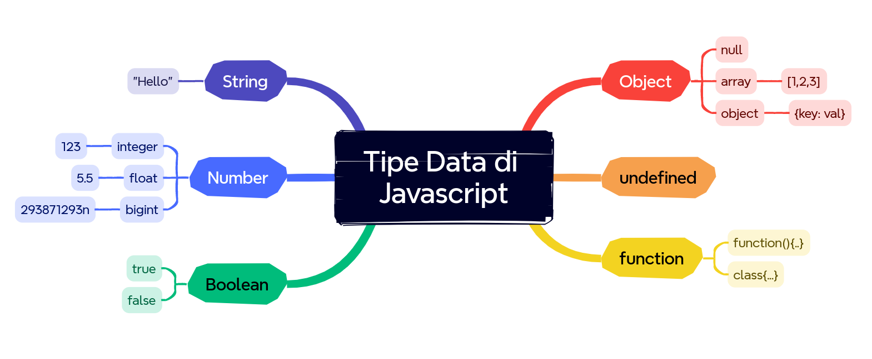
Tak ada nilai
Data string wajib pakai tanda petik, bisa pakai petik satu, bisa juga petik dua
Tak terdefinisi
Di JavaScript kita bisa simpan fungsi dan class di dalam variabel, aneh kan? 🤔

Slide 21
Fungsi Konversi tipe data
parseInt(), Number() → konversi string ke Integer
parseFloat() → konversi string ke float
var.toString(), String() → konversi number ke string
Boolean() → konversi string atau number ke boolean

Slide 22
💪 Latihan

Slide 23
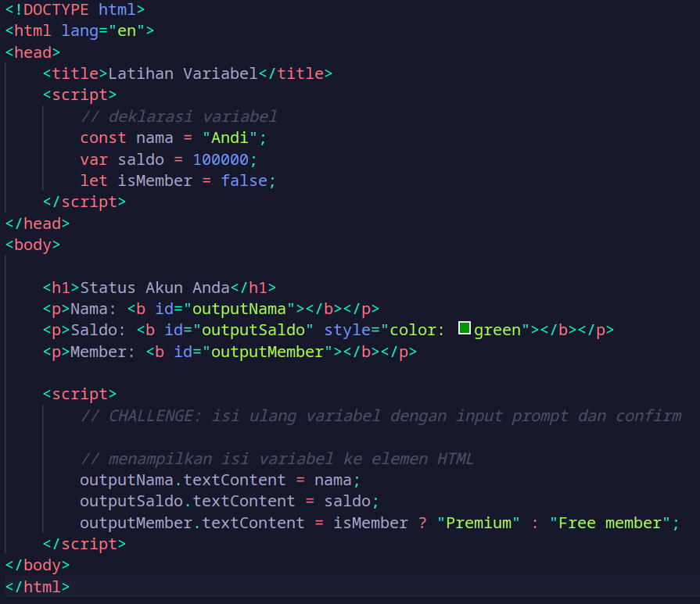
🧑‍💻 Latihan 1: Variabel
Buat file HTML baru pada folder pertemuan-3, dengan nama latihan-variabel.html
Challenge: coba isi ulang nilai variabel dengan input prompt() dan confirm()

Slide 24
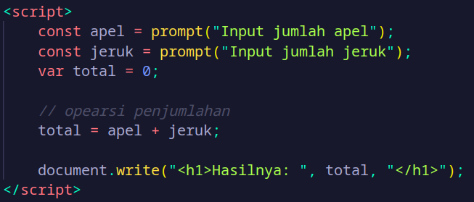
🧑‍💻 Latihan 2: Konversi Tipe Data
But file HTML dengan nama latihan-kovnersi.html dan perbaiki kode berikut

Slide 25
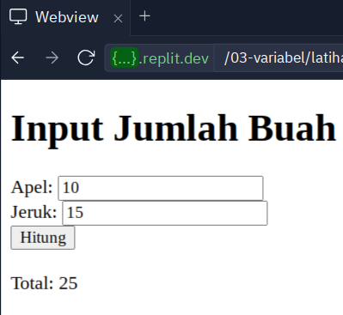
🧑‍💻 Challenge: Ambil data dari Form
Buat dua input seperti gambar di samping, simpan value yang diinputkan ke dalam variabel, lalu jumlahkan hasilnya ketika tombol Hitung di klik. Tampilkan hasil hitungnya.
Submit ke: https://tally.so/r/w5zbAZ

Slide 26
🎉
Selamat
Kita sudah selesai hari ini..

Slide 27
Rekap: Sejauh ini kita sudah belajar..
Variabel di Javascript
Bedanya Var, Let, dan Const
Tipe data di JavaScript

Slide 28
Resources & Referensi
Ilustrasi slide: https://www.tldraw.com/r/BMFdSY3P3qjhcmPPZKbip?viewport=1794,-315,3357,1670&page=page:page

Slide 29
Recording dan Source Code
Recording Zoom: https://telkomsel.zoom.us/rec/share/7Fgo0sSmRtgnrQHlsA1kUANPX7se2GuiHKh5ce8WVnhiEa4rSVsMSzl5Q7FinCLJ.JNnibQrj6zLUBuTk
Passcode: m&#bPy2v
Source Code: https://github.com/petanikode/coding-subuh-2024/tree/main/03-variabel
Live Code: https://replit.com/@ardianta/coding-subuh-2024

